Slide 1
AI编程分享
2025/02/04
分享人：万鹏

Slide 2
目录
01
为什么用AI编程
02
AI编程的开发方式
CONTENTS
03
AI编程的工具
04
AI编程 Demo 演示
05
AI编程局限和未来趋势

Slide 3
为什么用AI编程
01

Slide 4


为什么用AI编程
提升开发效率
智能代码优化
自动生成代码建议； 图片识别功能生成代码；
我们能从技术问题转为专注业务设计；
对已有代码进行分析，提供优化建议，遇到问题没头绪的时候有一个引导和启发；
适应未来趋势
AI 肯定是未来发展核心；我们提前用AI 也能提前适应使用 AI 的方式；

Slide 5
AI编程的开发方式
02

Slide 6
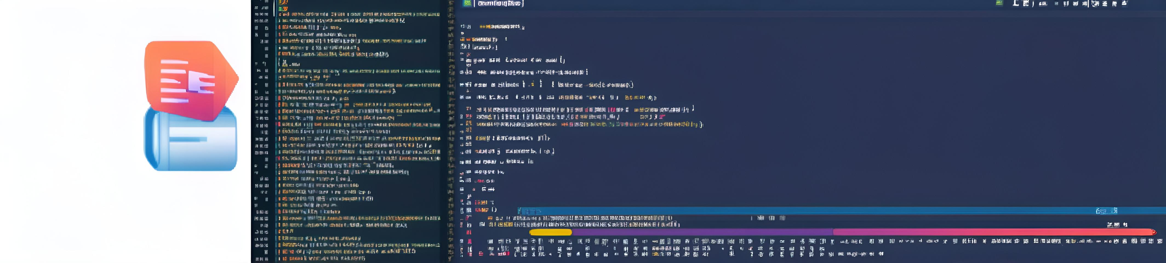
AI编程的开发方式
代码编辑器内嵌 AI 插件
代码编辑器+外部AI工具
1、编码时即时提供代码建议，Tab 直接生成代码；
2、聊天面板，针对文件内容获取建议，可手动复制建议代码；
3、AI 直接编辑文件，提问直接生成代码到文件，我们来接受或拒绝。
编辑器和 AI 工具是独立的，它不能直接看到我们文件代码，只能通过主动提问，AI给出参考意见代码，然后复制粘贴

Slide 7
AI编程的工具
03

Slide 8

cursor AI 编辑器
vscode + 内置插件
内嵌 AI 插件
官网：https://www.cursor.com/
收费：新账号试用 2 周，原价贵，淘宝有稍微便宜的，现在官方封控严重
1、github copilot 插件，copilot 本身收费，淘宝有几十块的激活工具买，国内访问慢
2、TONGYI Lingma 插件，阿里的，之前用过，好像是免费的

Slide 9



独立 AI 工具
deepseek
豆包
chatgpt
免费，前一段时间非常火的一个国产 AI；它的 deepseek-r1 深度思考模型对写代码这种逻辑推理型的比较厉害
免费，字节跳动的
需要先翻墙，已经翻墙的同学可以找卖 chatgpt 账号的店子，类似这种店：http://www.thetimework.com/links/7852BB87249C7F7A

Slide 10
AI语言模型（了解一下）
AI 模型有很多，不同产品用到的不一样，不是所有模型都适合编程
deepseeek r1（适合推理，会补充更多细节）
claude-3.7-sonnet（3.7 版本处理代码现在也很强）
gpt-4o
其他...（有的可能仅适合语言交流，不适合写代码）

Slide 11
AI编程 Demo 演示
04

Slide 12

Demo 覆盖功能
基础甘特图功能
拖拽修改整体时间功能
包含头部日历、内容数据区域展示；
包含今天时间线；
拖拽整体，调整整个任务条的时间
图片识别密码输入功能
xxxx
利用 AI 根据图片分析，生成一个简单的密码输入功能
xxxx

Slide 13
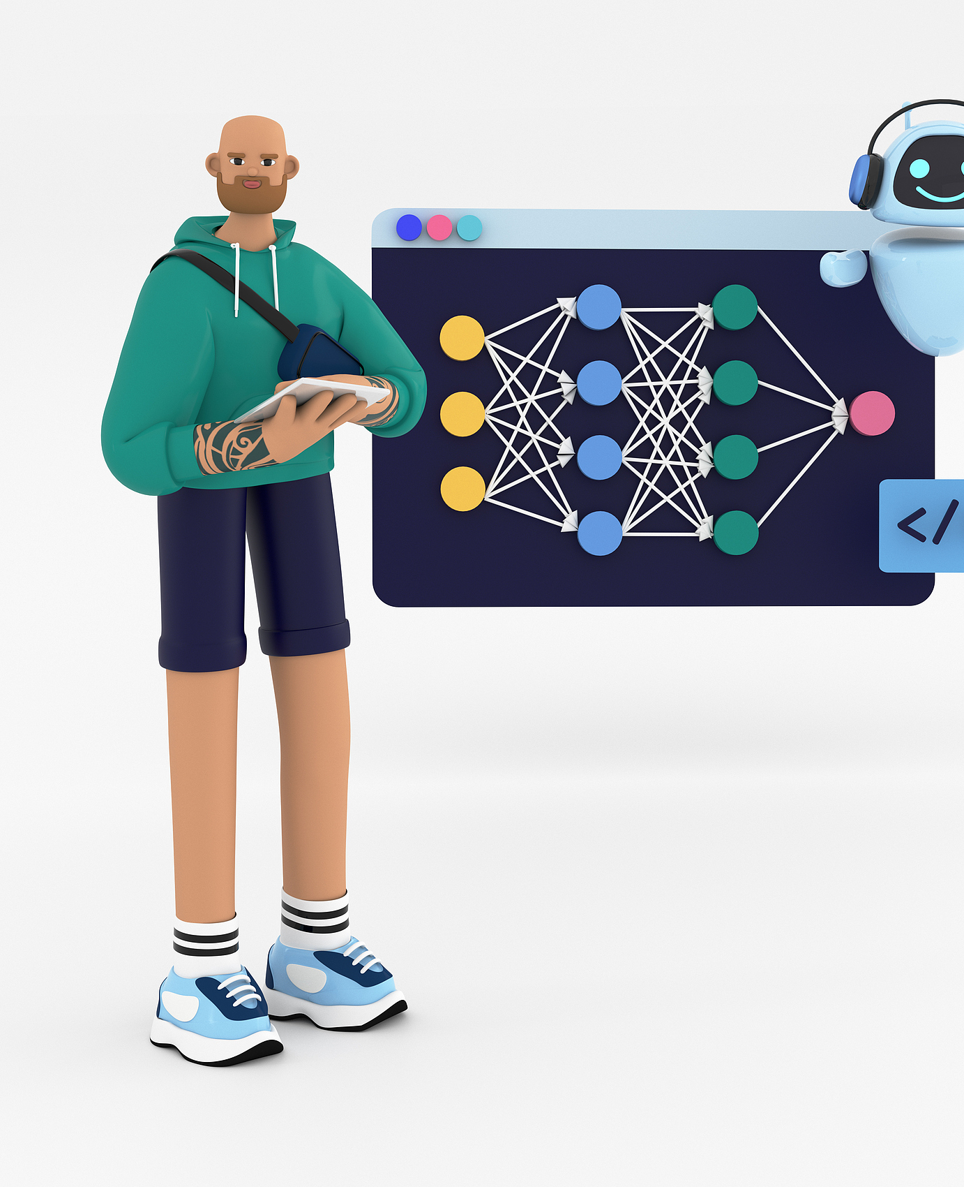
提问纲要
先问简单框架
逐步询问细节
可以先问要实现一个大体的功能框架搭好一个代码架子
细节提问不要整块调整，只提问每一小段代码节点；并且这时候 ai 给出的建议不要一次性全接受，因为已经有了代码量，避免影响没有问题的部分
人工调整细节
大致框架搭建完毕后，更详细的部分可以我们自己来决定代码细节，
这时候问 ai 反而会比较费时间

Slide 14
AI编程的局限性与我们未来趋势
05

Slide 15

局限性与我们未来趋势
局限1：达不到最佳状态
局限2：复杂理解有限
通过提问获取到的建议，有些不能满足我们想要的状态；细节过于深，生成的代码就会造成上下文不连贯；需要人工检查
过于复杂的提问，AI 现在无法做到完全理解你的需求；不建议直接提出大量的问题
趋势1：AI 的趋势
趋势2：我们的趋势
1、更强大的复杂代码生成能力；
2、更智能的代码检查和优化能力；
1、AI 会向无代码(人工代码)方向发展；
2、角色转变，我们会从编写代码，转型为设计逻辑和优化 AI 输出内容为主；

Slide 16
谢谢
THE END

